Slide 1
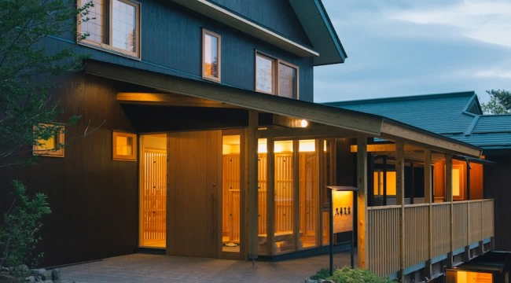
ホテル・旅館の
環境配慮活動による利益と
地域社会への波及効果
Do Eco-hotels increase their profit and
contribute to their regional communities?
明治大学 政治経済学部 大森正之ゼミナール
3年 池上千晴 郷田将善 園田凌也 宮城遥

Slide 2
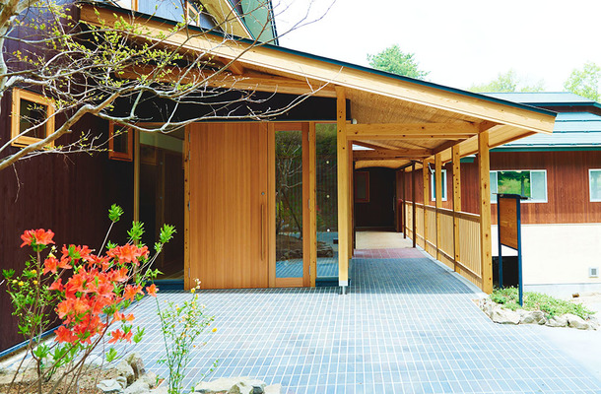
目次
はじめに
第１章 ホテルの環境配慮活動の現状
第２章 アンケート調査の概要
第３章 アンケート調査の結果と考察
第４章 環境に配慮するホテル・旅館
の普及方策
おわりに

Slide 3
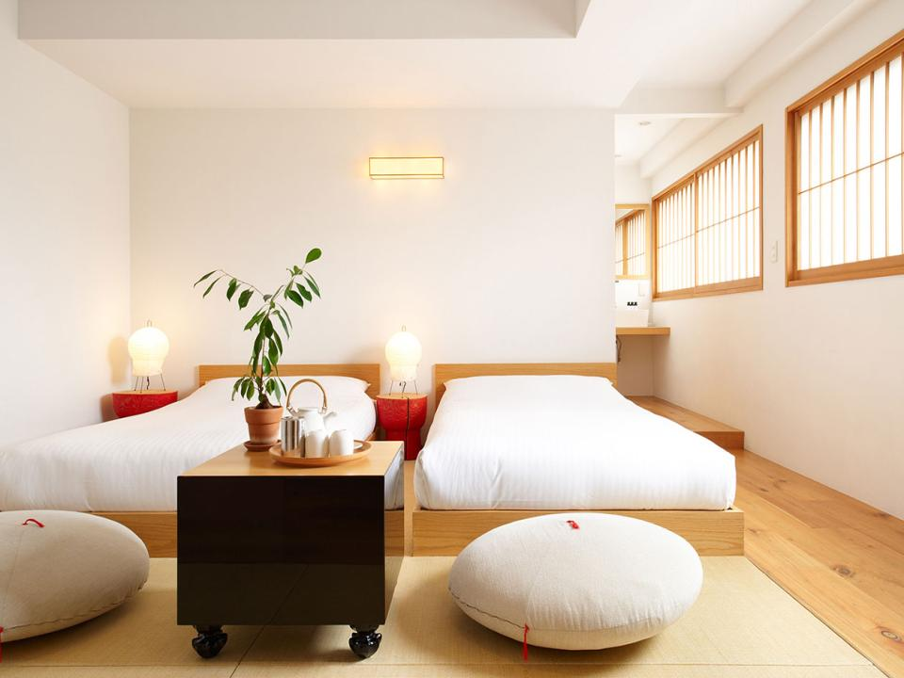
なぜ私達は研究対象に
ホテル・旅館を
選んだのか？

Slide 4
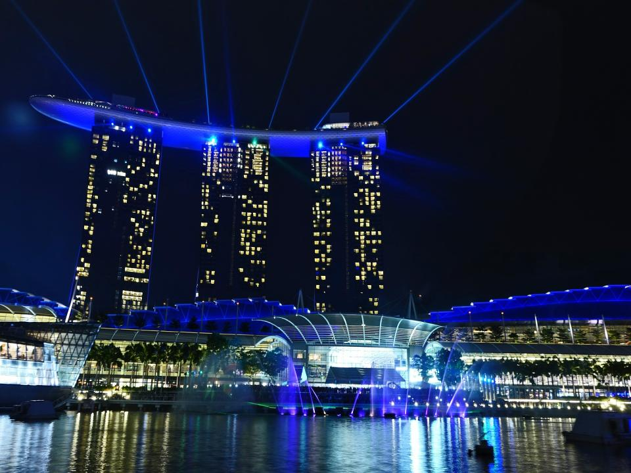
ホテル・旅館の
エネルギー消費量は多く環境負荷が大きい
第三次産業におけるエネルギー消費量
1位 事務所・ビル
2位 卸売り
3位 病院
4位 ホテル
出典：経済産業省資源エネルギー庁
「平成24年度エネルギーに関する年次報告」（エネルギー白書2013）

Slide 6

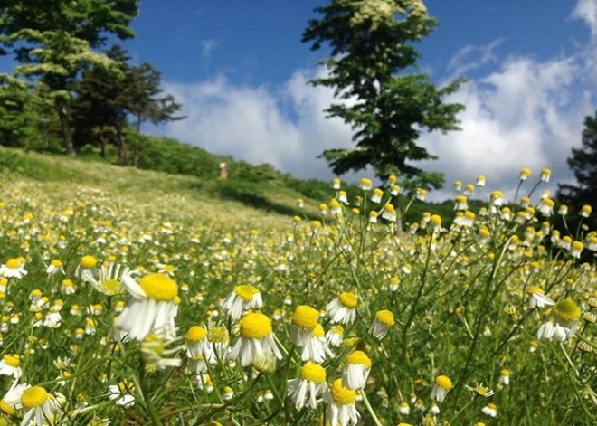
訪日外国人の増加により、
宿泊客数の増加が見込まれる
出典：国土交通省観光庁
「宿泊旅行統計調査」
今後、環境への負荷が増大していくと考えられる

Slide 7
私たちは2つの仮説を
設定した
ホテル・旅館の
環境配慮活動を研究対象とし

Slide 8
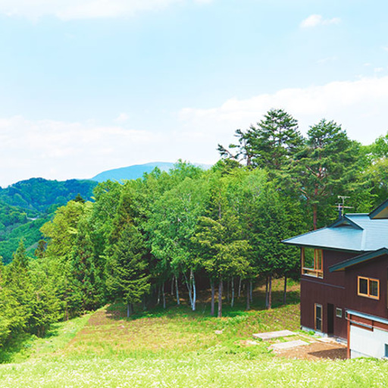
私たちの仮説１
環境配慮活動は
ホテル・旅館の利益を
増大させるだろう

Slide 9
私たちの仮説１の検証結果
環境配慮活動は費用の削減に繋がり利益は増大する

Slide 10

私たちの仮説２
地域と連携した環境配慮活動は
当該地域に良い効果を
もたらすだろう

Slide 11
私たちの仮説２の検証結果
一部のホテル・旅館では
地域と連携した環境配慮活動により
当該地域の経済と交流の活性化
などの効果をもたらしている

Slide 12
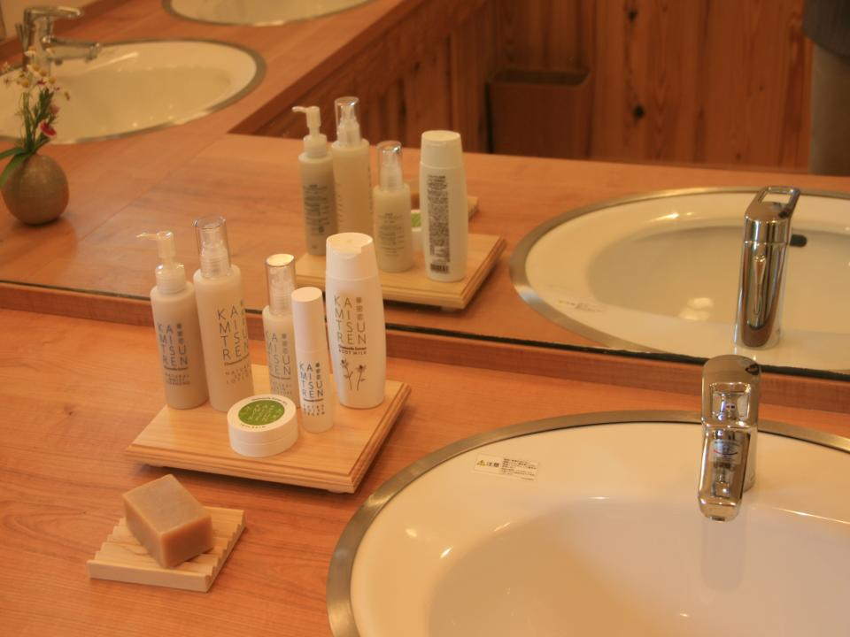
ホテル・旅館で
取り組まれている
環境配慮活動とは？

Slide 13
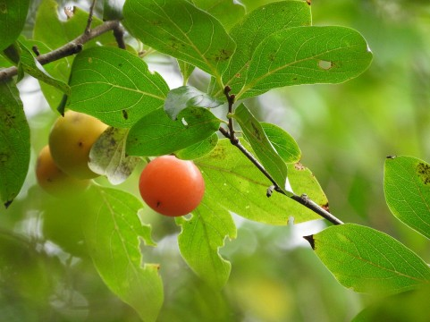
ホテル・旅館の
環境配慮活動の定義
ホテル・旅館の環境に関する方針や戦略の策定、省エネルギー・節水・廃棄物削減といった環境に配慮した活動のこと
参考文献）
Karl,Bonnedahl.2008.GREEN HOTELS IN SWEDEN

Slide 14
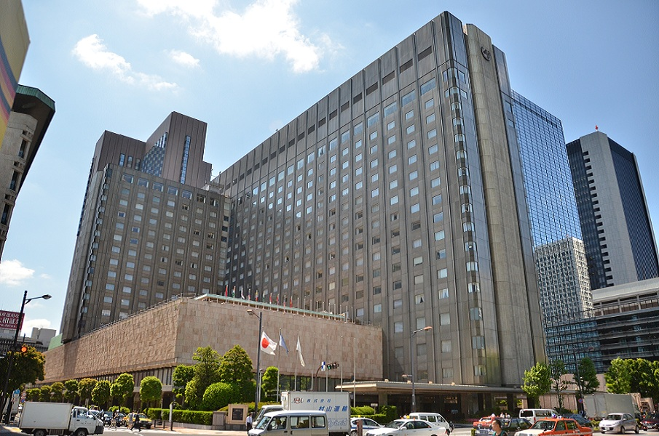
ホテルの環境配慮活動の具体例１
株式会社 帝国ホテル
今年、エコマーク事務局から
環境認証「エコマーク」の認定を受けた
客室アメニティのリサイクル
リネン不交換の実施
グリーン電力*利用の案内
*グリーン電力とは、自然エネルギーの利用により二酸化炭素を排出しないで発電した、環境に優しい電力のこと

Slide 15
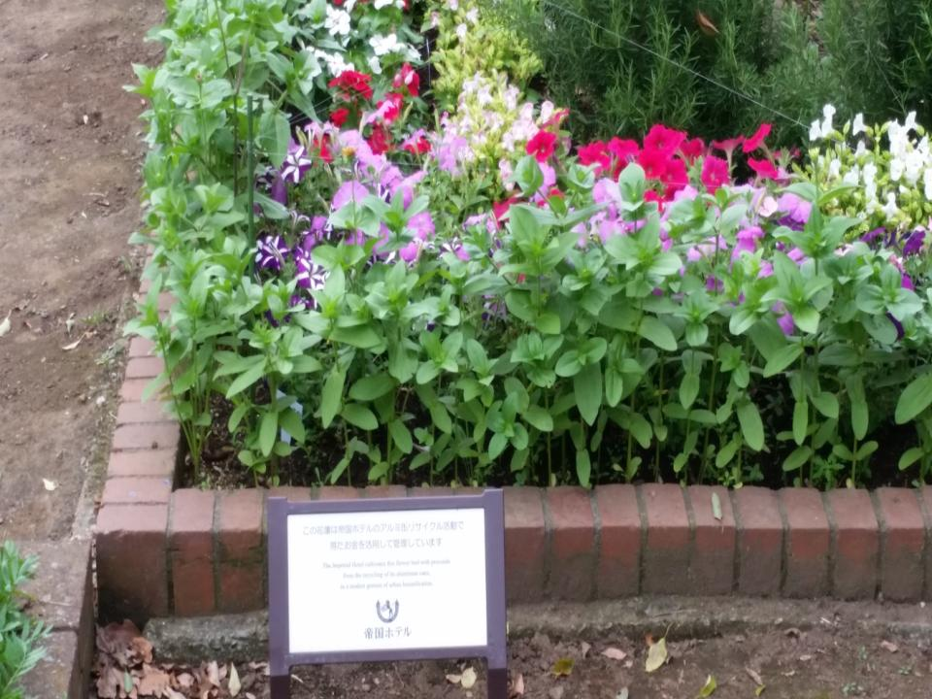
ホテルの環境配慮活動の具体例１
株式会社 帝国ホテル
屋上緑化
日比谷公園の花壇管理
ホテルのレストランにおける
「環境循環型野菜*」の利用
「*環境循環型野菜」とは、ホテル内のレストラン・宴会場で
発生した食品廃棄物を野菜の栽培用の肥料にし、この肥料によって栽培された野菜のこと

Slide 16
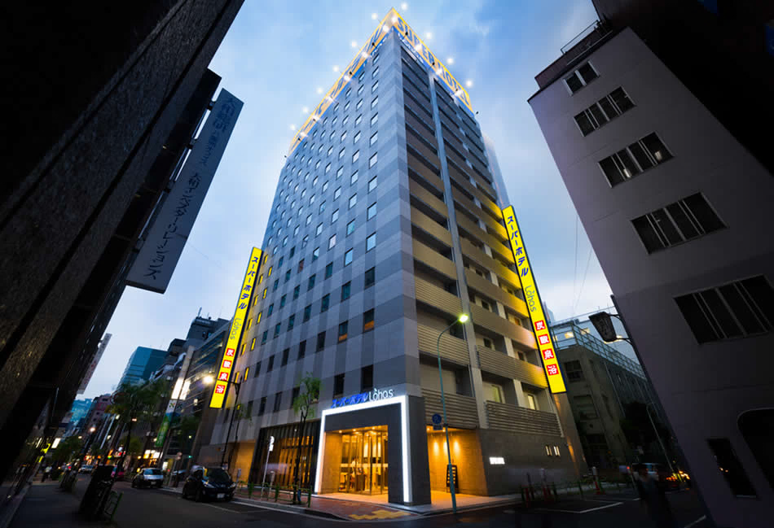
ホテルの環境配慮活動の具体例2
株式会社 スーパーホテル
ＬＥＤ照明を導入
アメニティの持参を依頼
節水型シャワーヘッドの導入
エコ・ファースト企業*に認定されている
*エコファースト企業とは環境の分野において、「先進的、独自的でかつ業界をリードする事業活動」を行っている企業であることを環境大臣によって認定された企業のこと

Slide 17
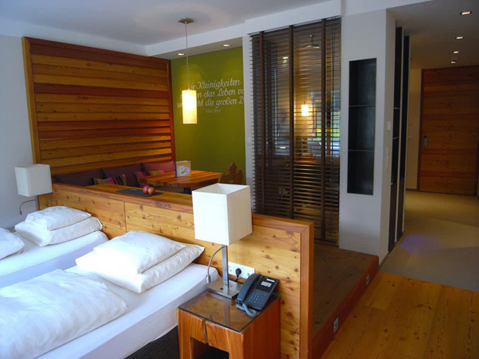
日本とヨーロッパの
環境認証の取得数の比較
 | 日本 | デンマーク | ドイツ
エコマーク | 7 | 0 | 0
グリーンキー | 1 | 128 | 40
ビオホテル | 2 | 0 | 32
※それぞれの認証機関の
ホームページを基に作成
環境に優しいホテルであることを証明
する「ホテルの環境認証」の取得数が
海外に比べて日本は圧倒的に少ない

Slide 18
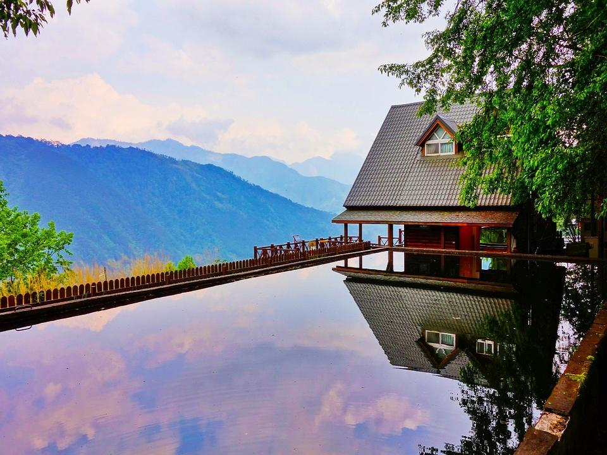
日本のホテル・旅館の
実際の環境配慮活動は
どうなっているのだろうか
アンケート項目は以下の通りである
Ⅰ宿泊施設の概要 (7問)
Ⅱ宿泊施設の環境配慮活動の取り組み(19問)
Ⅲ宿泊施設の環境認証(3問)
Ⅳ宿泊施設と地域社会の繋がり(2問)

Slide 19

アンケート調査の概要
6月下旬から
7月上旬
プレアンケート調査
及び訪問調査
6月上旬から
8月中旬
ホテル・旅館の抽出及び
アンケートへの協力依頼
8月下旬から
9月下旬
アンケート回収
及び統計解析​

Slide 20
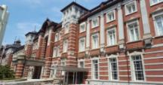

プレアンケート調査及び訪問調査
〈５つの宿泊施設〉
帝国ホテル東京
学士会館
スーパーホテル
Lohas東京駅八重洲中央口
コンフォートホテル 東京神田
東京ステーションホテル
〈２つの認証機関〉
公益財団法人 日本環境協会
エコマーク事務局
特定非営利活動法人 FEE JAPAN

Slide 21
ホテル・旅館の抽出及び
アンケートへの協力依頼・回収
TripAdvisor*から
首都圏のホテル・旅館を抽出
3481件
お問合せフォーム・メールで連絡
メールでアンケートを送付
806件
アンケートを回収
回収率は6.33％
51件
*TripAdvisorとは、ホテル・旅館等の口コミや価格が閲覧できる国内最大級のウェブサイトのこと

Slide 22
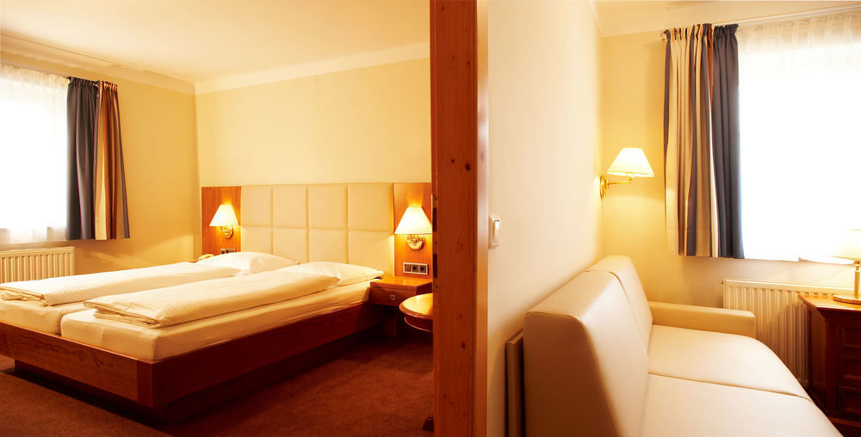
アンケート調査の結果
私たちの仮説は
検証されたのか？

Slide 23
私たちの仮説１
ホテルの環境配慮活動は
利益を増大させるだろう

Slide 24

仮説１の検証方法
検証方法１
環境配慮活動を行っているホテル・旅館の数とその環境配慮活動により「経費が大幅に削減された・削減された」と回答した数の相関を見る。

Slide 25
仮説１の検証方法
検証方法２
環境配慮活動を行ったホテル・旅館の数と１泊当たりの客室料金をあげた
ホテル・旅館の数の相関を見る。
この相関関係が明らかでない場合、ホテル・旅館は環境配慮活動により客室の料金を上げる必要がなく、むしろ経費を削減し利益を出したと言える。

Slide 26

ホテルの環境配慮活動が
経費削減に繋がるのか？
検証方法１ 環境配慮活動を行っているホテル・旅館の数とその環境配慮活動により「経費が大幅に削減された・削減された」と回答した数の相関を見た。
その結果、この二つの項目に強い相関関係が認められた。（相関係数0.89 相関係数は重決定係数を四捨五入）
重決定R2＝0.887212
また、この相関関係の確からしさは98.3%であることが分かった。（有意水準98.3% 有意水準を四捨五入）
有意水準＝98.34%

Slide 27
環境配慮活動を行っているホテル・旅館は
客室の料金を上げたのか？
検証方法2. 環境配慮活動を行っているホテル・旅館の数と１泊当たりの客室料金をあげたホテル・旅館の数の相関を見た。
その結果、この二つの項目には相関関係が認められなかった。（相関係数0.0026 相関係数は重決定係数を四捨五入）
重決定R2＝0.00255
また、この相関関係の確からしさは28%しかないことが分かった。（有意水準 28% 有意水準を四捨五入）
有意水準＝27.515％

Slide 28
私たちの仮説1の検証結果
環境配慮活動は費用の削減に繋がり利益は増大する

Slide 29
私たちの仮説２
地域と連携した環境配慮活動は
当該地域に良い効果を
もたらすだろう

Slide 30

仮説２の検証方法
検証方法
地域と連携した環境配慮活動を行っているホテル・旅館の数と
その活動により「当該地域に良い効果が生まれた」と回答した数の相関を見る。
。

Slide 31

仮説２の検証
検証 地域と連携した環境配慮活動を行っているホテル・旅館の数とその活動により、「当該地域に良い効果が生まれた」と回答した数の相関を見た。
その結果、この二つの項目には相関関係が認められなかった。（相関係数0.0009 相関係数は重決定係数を四捨五入）
重決定R2＝0.000874
また、この相関関係の確からしさは12%しかないことが分かった。（有意水準12% 有意水準を四捨五入）
有意水準＝11.887%

Slide 32
相関関係は見いだせなかったものの...
地域と連携した活動により
良い効果をもたらしている
ホテル・旅館もあった

Slide 33
良い効果をもたらしたホテルの実例
地域の方々とコミュニケーションを
取ることにより街全体が活性化している
（ダイワロイネットホテル 東京都）
地元のレストランの集客が増加した
（ホテルツインリンク 栃木県）
ホテル回りの清掃、雪かきなどを行い
周辺の企業との交流がうまれた
（宇都宮東武ホテル 栃木県）

Slide 34
私たちの仮説２の検証結果
一部のホテル・旅館では
地域と連携した環境配慮活動により
当該地域の経済と交流の活性化
などの効果をもたらしている

Slide 35
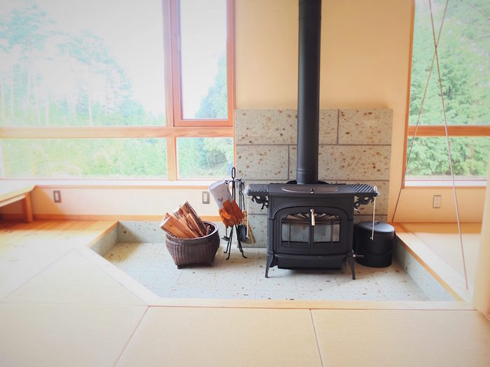
更にアンケートを分析していくと…
ホテル・旅館の環境配慮活動には
以下の２つのメリットがあることを検証できた
1. ホテル・旅館のイメージアップ
2. 従業員の士気向上

Slide 36
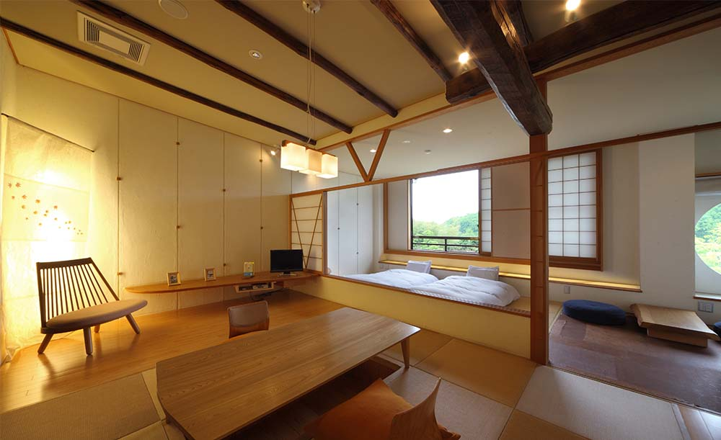
「ホテル・旅館のイメージアップ」の検証方法
検証方法
イメージアップを目的として環境配慮活動を行ったホテル・旅館の数とその活動により「目的を達成したと感じた・やや感じた」と回答した数の相関を見る。

Slide 37
環境配慮活動はホテル・旅館の
イメージアップに繋がるのか？
検証 イメージアップを目的として環境配慮活動を行ったホテル・旅館の数とその活動により「目的を達成したと感じた・やや感じた」と回答した数の相関を見た。
その結果、この二つの項目に強い相関関係が認められた。（相関係数0.82 相関係数は重決定係数を四捨五入）
重決定R2＝0.8163
また、この相関関係の確からしさは90.4%であることが分かった。（有意水準90.4% 有意水準を四捨五入）
有意水準＝90.36%

Slide 38
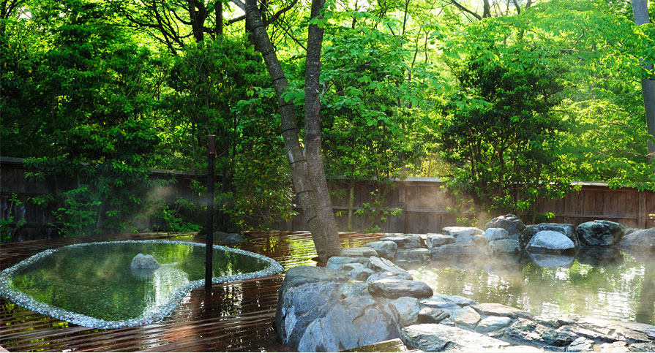
「ホテル・旅館のイメージアップ」の検証結果
環境配慮活動はホテル・旅館の
イメージアップに繋がる

Slide 39
「従業員の士気向上」の検証方法
検証方法
従業員の士気向上を目的として環境配慮活動を行ったホテル・旅館の数とその活動により「目的を達成したと感じた・やや感じた」と回答した数の相関を見る。

Slide 40
環境配慮活動は
従業員の士気向上に繋がるのか？
検証 従業員の士気の向上を目的として環境配慮活動を行ったホテル・旅館の数とその活動により「目的を達成したと感じた・やや感じた」と回答した数の相関を見た。
その結果、この二つの項目に強い相関関係が認められた。（相関係数0.82 相関係数は重決定係数を四捨五入）
重決定R2＝0.8181
また、この相関関係の確からしさは90.5%であることが分かった。（有意水準90.5% 有意水準を四捨五入）
有意水準＝90.46%

Slide 41
「従業員の士気向上」の検証結果
環境配慮活動は
従業員の士気向上に繋がる

Slide 42
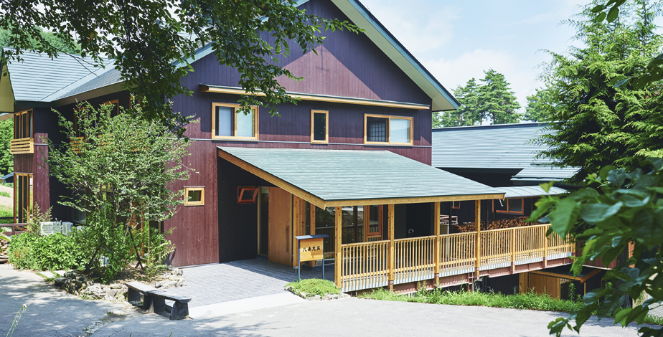
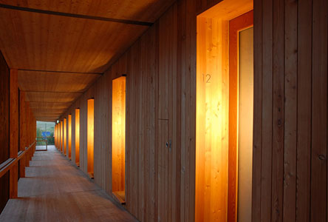
ホテル・旅館の環境配慮活動には以下の
4つのメリットがあることが検証された
1.ホテル・旅館の利益を増大させる
2.地域に良い効果を
もたらすことがある
3.ホテル・旅館のイメージアップ
4.従業員の士気向上

Slide 43

環境に配慮するホテル・旅館
を普及させるために...
ホテル・旅館への提案
1. eco検定などの資格・検定取得の促進
2. ホテル・旅館の環境認証の取得
認証機関への提案
シティホテル・リゾートホテルに
宿泊施設の環境認証に関するセミナーの開催

Slide 44
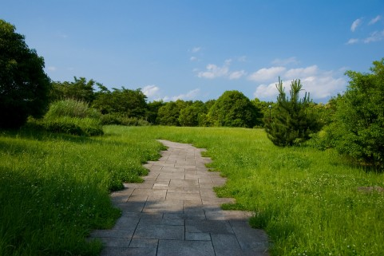

従業員に対して環境に関する
資格・検定取得を促進する
eco検定などの資格・検定取得を
昇給・昇進の条件にする
なぜならば…
ホテル・旅館への提案

Slide 45
ホテル・旅館が環境配慮活動を
行う際にハードルとなっていることは
環境配慮活動を
推進していく上
での知識不足
従業員の
負担増加

Slide 46
環境に関する知識の不足を
資格・検定を取ることで改善する
資格・検定の取得を
昇給・昇進の条件とすることで
従業員の負担を相殺する

Slide 47



ホテル・旅館への提案
2. ホテル・旅館の環境認証
の取得
ホテル・旅館の環境認証とは
環境配慮に向けて活動している宿泊施設が取得・公表できる制度のこと

Slide 48
環境認証は顧客のホテルを選ぶ際の基準となりえる
エコマーク認定サービスの利用動向によると、
エコマーク認証を取得したホテル・旅館を利用したいと回答した消費者は61.2%に上る
出典：エコマーク認知度調査 報告書 平成27年3月

Slide 49
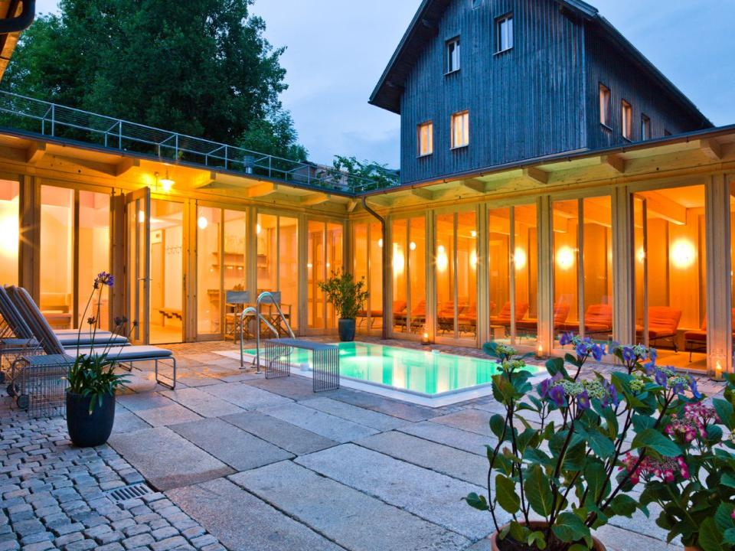
認証機関への提案
シティホテル・リゾートホテル
に宿泊施設の環境認証に関する
セミナーを開催し、認証の取得を促進する
なぜならば…

Slide 50

シティホテル、リゾートホテルは
積極的に環境配慮活動を行っている
ビジネスホテル

Slide 51
シティホテル・リゾートホテルは
積極的に環境配慮活動を行っている
つまり、環境配慮活動による利益を
一番実感している営業形態である
よってこれらのホテルをターゲットにし
ホテルの環境認証の普及を
促進していくべきである

Slide 52
まとめ
環境配慮活動は費用の削減に繋がり、
ホテル・旅館の利益は増大する
相関関係は見いだせなかったものの、地域と連携した環境配慮活動により当該地域の経済と交流の活性化などの効果をもたらしているホテル・旅館もあった

Slide 53
ホテル・旅館への提案
1. 従業員に対して環境に関する資格・検定取得
を促進する
2. ホテル・旅館の環境認証を取得する
認証機関への提案
シティホテル・リゾートホテルをターゲット
とし、認証取得を促進する

Slide 54
今後の研究の課題
ホテル・旅館の地域と連携した環境配慮活動と
当該地域への良い効果との相関が
はっきりと認められなかった
回収できたアンケートの多くの割合を
都市部のホテルが占めたためであると考える
地方のホテル・旅館のアンケート調査の回答数を
増やせれば、有意な相関になるだろう

Slide 55
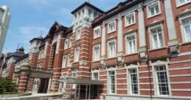
今後の研究過程
さらに、ホテル・旅館の環境配慮活動について消費者側の観点も含め、更なる研究をしていきたい
そのため、エコプロダクツ展で
アンケート調査を行う予定である

Slide 56
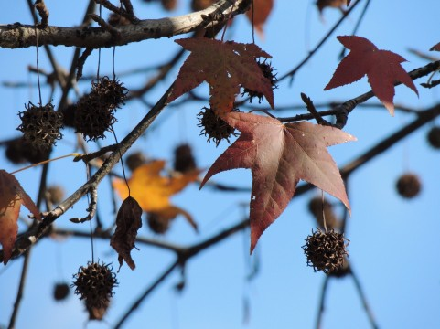
参考URL
経済産業省資源エネルギー庁「平成24年度エネルギーに関する年次報告」（エネルギー白書2013） http://www.enecho.meti.go.jp/about/whitepaper/2013html/
一般財団法人省エネルギーセンターhttp://www.eccj.or.jp/
Karl Bonnedahl (2008), GREEN HOTELS IN SWEDEN , What factors pushed them, which steps did they follow and what barriers impede them to become green?
帝国ホテルhttp://www.imperialhotel.co.jp/j/
環境省エコファースト制度http://www.env.go.jp/guide/info/eco-first/kijun.html
TripAdvisor, https://www.tripadvisor.jp/
エコマーク認知度調査 報告書 平成２７年３月分
https://www.ecomark.jp/pdf/report2015.pdf
スーパーホテル https://www.superhotel.co.jp/
環境省エコファースト制度 http://www.env.go.jp/guide/info/eco-first/kijun.html:
Green Key http://www.greenkey.global/
BIO HOTELS http://www.biohotels.info/
TripAdvisor https://www.tripadvisor.jp/
EarthCheck https://earthcheck.org/
エコ検定 http://www.kentei.org/eco/miryoku.html

Slide 57
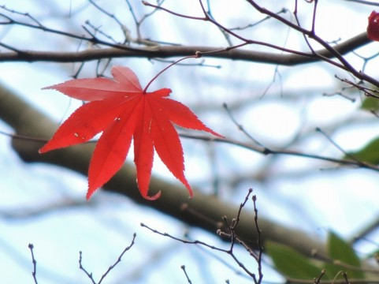
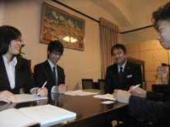
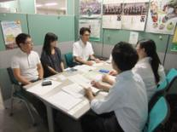
調査協力企業
株式会社 学士会館精養軒
株式会社スーパーホテル
公益財団法人 日本環境協会
エコマーク事務局
コンフォートホテル 東京神田
東京ステーションホテル
株式会社 帝国ホテル
特定非営利活動法人 FEE JAPAN
上記を含めアンケート調査にご協力頂きました宿泊施設
６月２４日
６月２９日
６月３０日
７月 １日
７月 ４日
７月 ８日
７月１１日
ありがとうございました！

